Slide 1
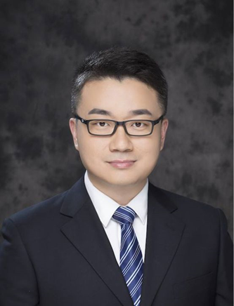
刘知远
清华大学计算机科学与技术系副教授

Slide 2


义原知识指导的自然语言理解
清华大学自然语言处理实验室
刘知远

Slide 3
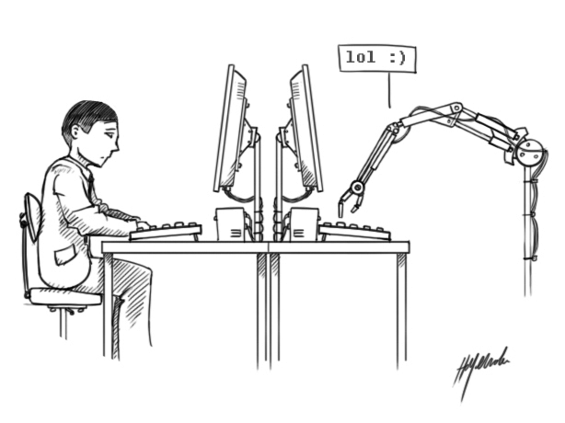
自然语言处理是AI关键问题
阿兰.图灵
（1912-1954）
冯.诺依曼
（1903-1957）
图灵测试
自然语言处理是实现人工智能、通过图灵测试的关键

Slide 4
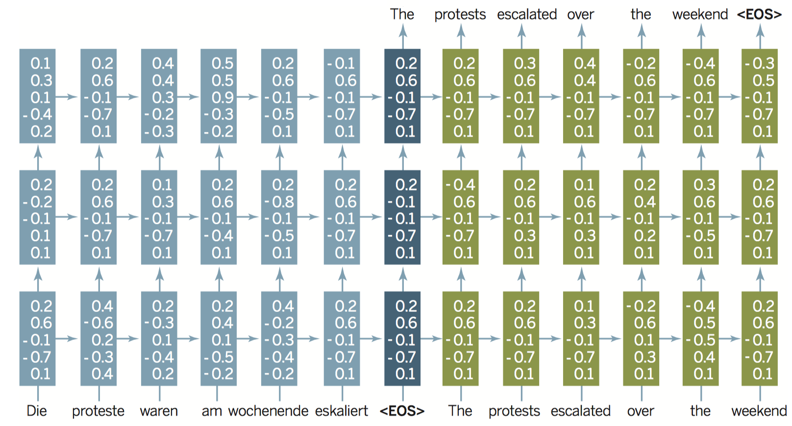
数据驱动的自然语言处理
深度学习技术在自然语言处理取得了巨大突破
Advances in Natural Language Processing. Science 2015.

Slide 5


自然语言理解面临挑战
对自然语言的深度理解需要复杂知识的支持
中暑需要如何医治
领域知识
人 类 知 识
我们需要想办法降温
世界知识
这个夏天温度很高很热
常识知识
The summer is like an oven
语言知识
这个夏天就像烤箱一样
亟需知识支持实现NLP从字面意思到言外之意的跃迁

Slide 6
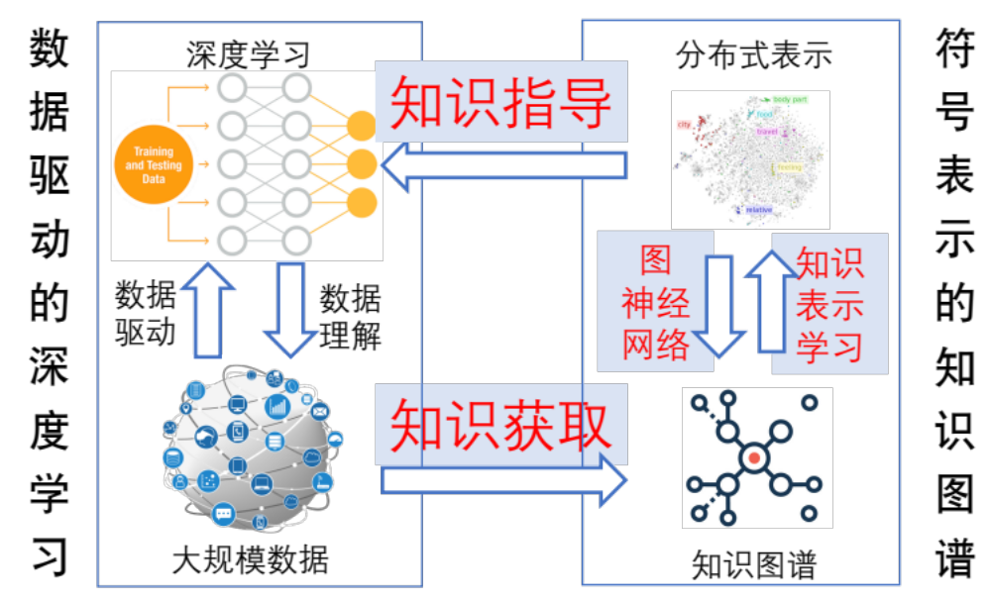
研究思路
深度学习+知识图谱 双向驱动的自然语言处理技术体系

Slide 7
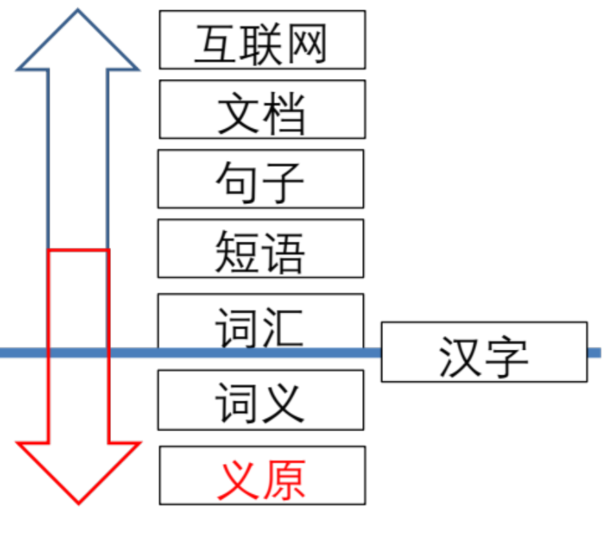
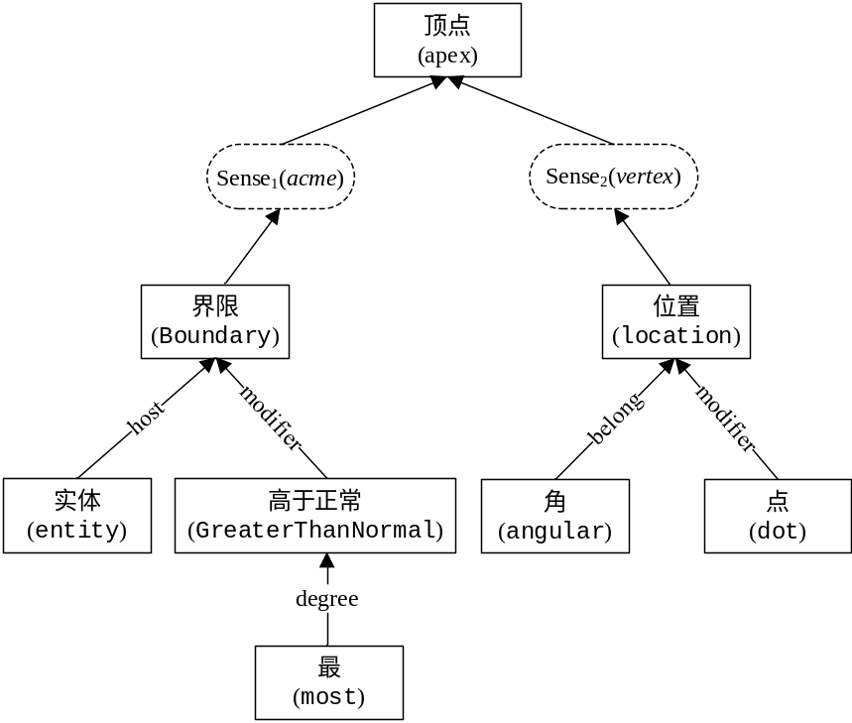
义原知识
义原：原子语义，即最基本的不宜再分的最小语义单位
HowNet：创始人董振东先生，构建包含2000个义原的语义体系，累计标注数十万词义（概念）的常识知识
义原知识可以突破词汇屏障，把握词汇背后丰富语义信息

Slide 8
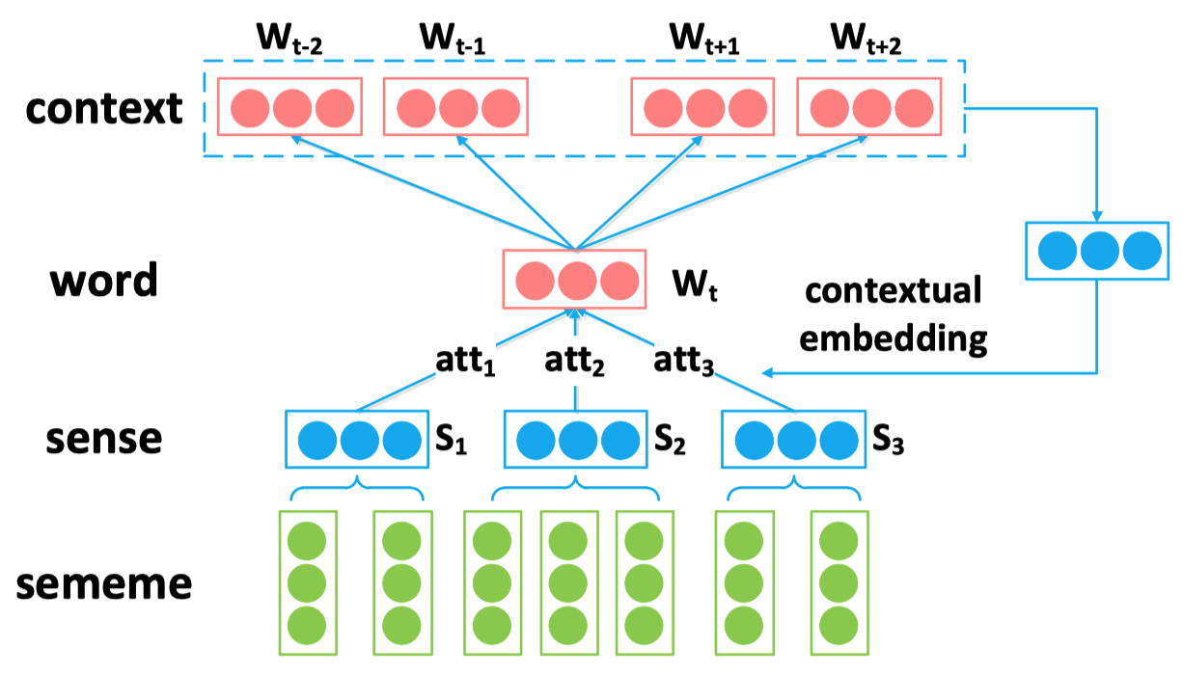
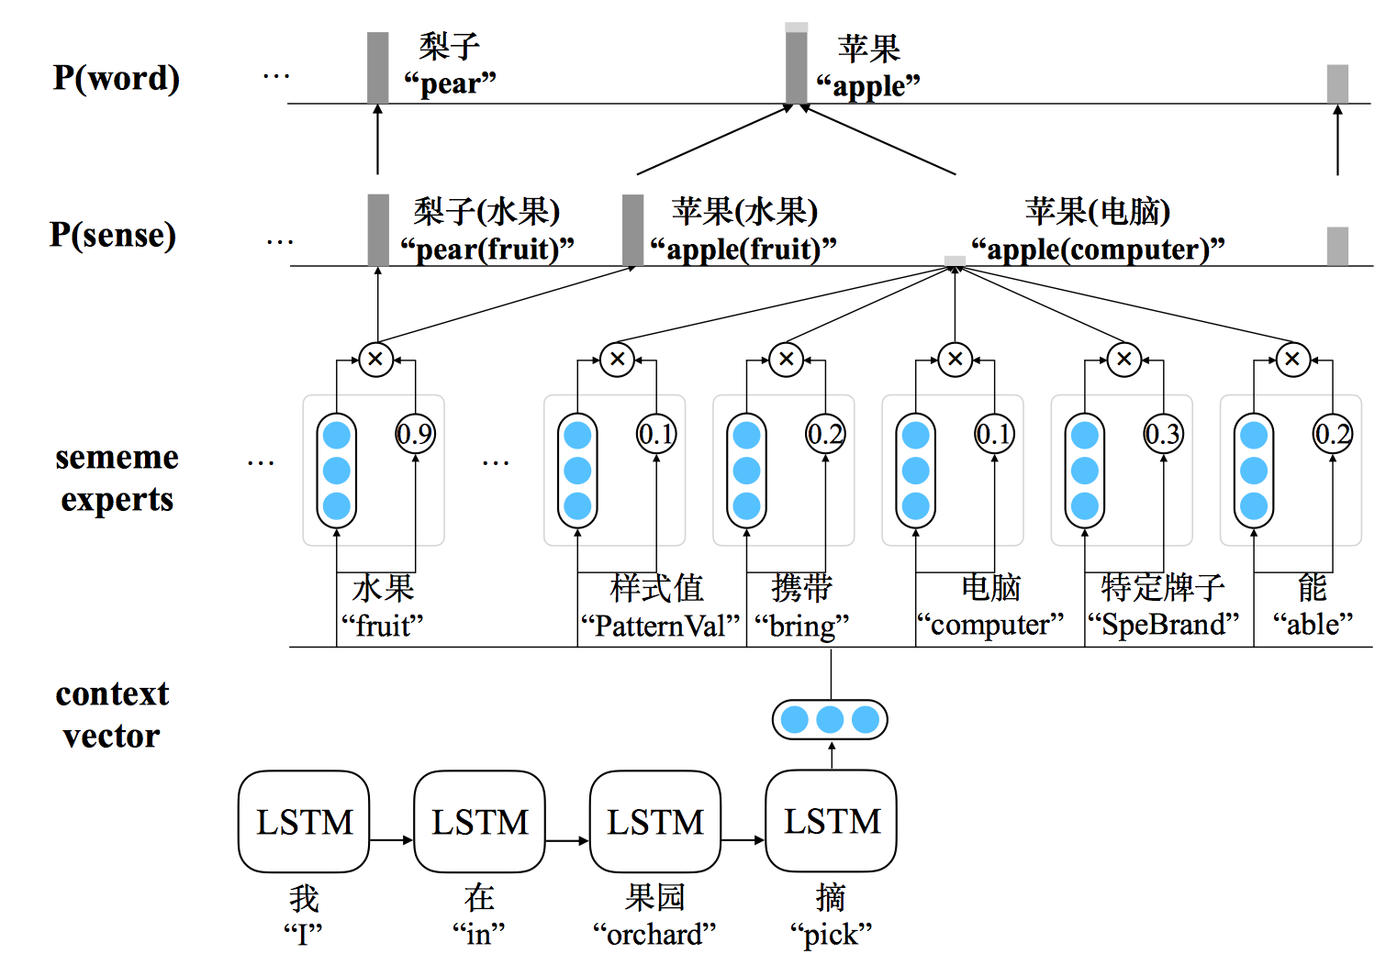
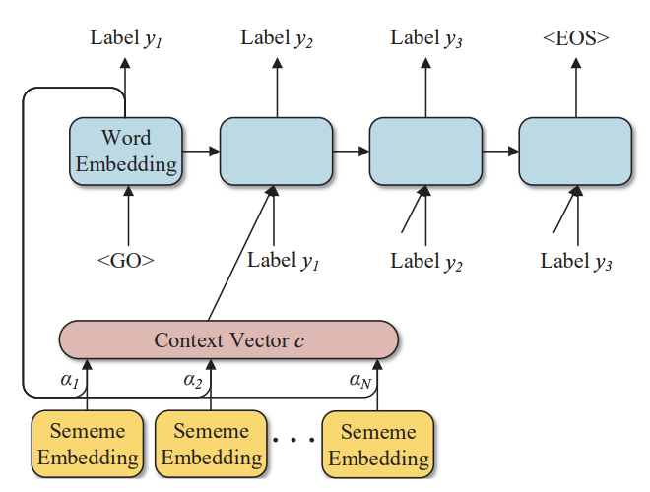
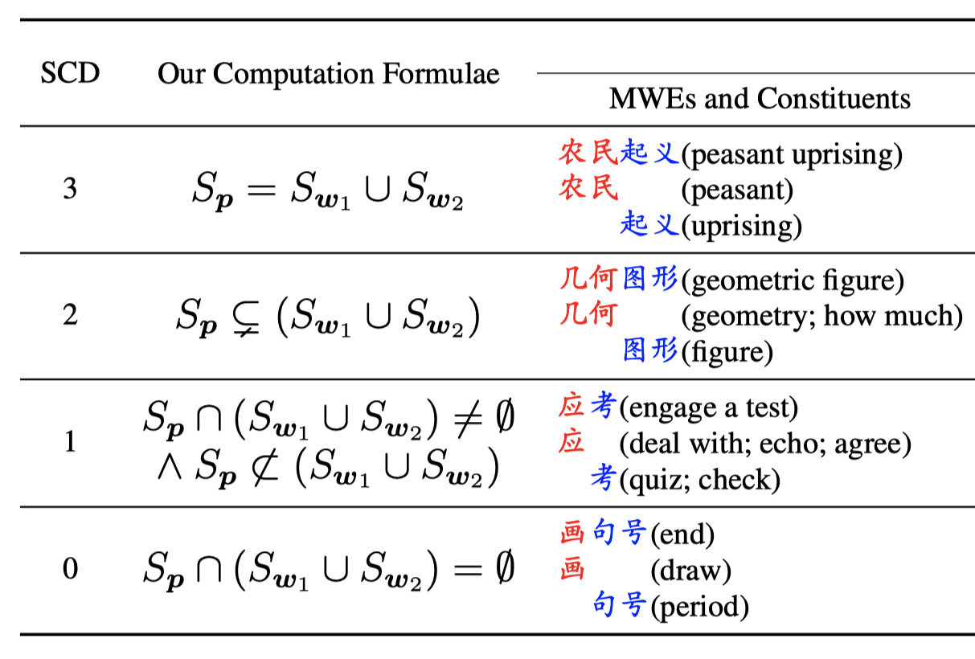
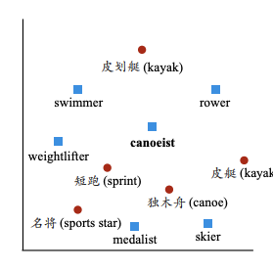
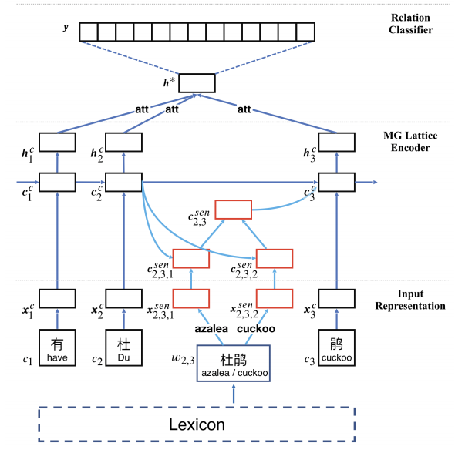
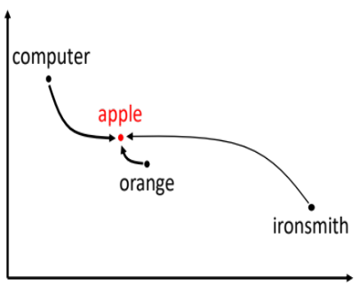
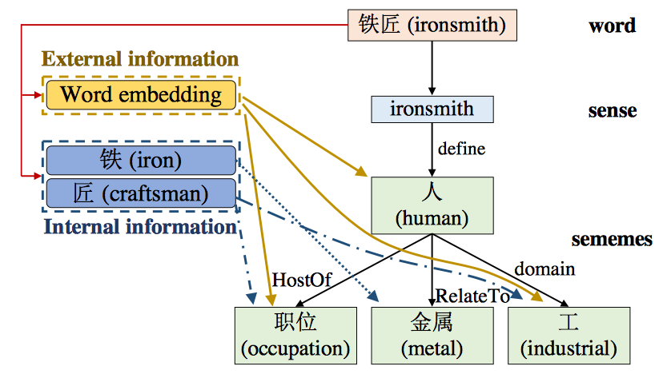
义原知识计算代表工作
融合义原知识的词表示学习模型（ACL 2017）
融合义原知识的神经语言模型（EMNLP 2018）
基于义原知识的词典扩展（AAAI 2018）
基于义原知识的语义组合建模（ACL 2019）
融合义原知识的中文信息抽取（ACL 2019）
基于协同过滤和矩阵分解的义原预测（IJCAI 2017）
考虑字信息的义原预测（ACL 2018）
跨语言词的义原预测
（EMNLP 2018）

Slide 9
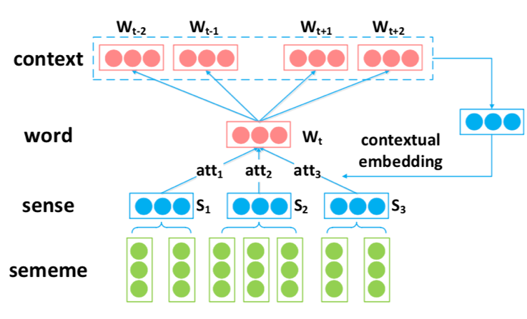
义原知识指导的词义表示学习
考虑词义-义原知识，提升词义表示性能
词
苹果
词义
苹果品牌
苹果水果
义原
可携带
特定品牌
水果
HowNet词义-义原标注示例
义原-词义-词汇的联合表示学习模型
Yilin Niu, Ruobing Xie, Zhiyuan Liu, Maosong Sun. Improved Word Representation Learning with Sememes. ACL 2017.
Notes:
该模型根据上下文计算对该词不同义原的注意力，然后得到不同词义上的权重，从而可以进行消歧，进一步利用上下文学习该词义表示。

Slide 10
实验结果
能够有效根据上下文信息实现词义消歧
上下文词 | 义原“首都” | 义原“古巴”
古巴 | 0.39 | 0.42
俄罗斯 | 0.39 | -0.09
雪茄 | 0.00 | 0.36
上下文词对“哈瓦那”义原注意力值示例
例句 | 词义1：概率 | 词义2：概率
苹果素有果中王美称 | 苹果品牌：0.28 | 苹果水果：0.72
苹果电脑无法正常启动 | 苹果品牌：0.87 | 苹果水果：0.13
八支队伍进入第二阶段团体赛 | 团体：0.90 | 部队：0.10
公安基层队伍组织建设 | 团体：0.15 | 部队：0.85
根据上下文消歧结果示例
Notes:
上表中，第一列是三个上下文中的词，以及它们对“哈瓦那”作为中心词的两个义原的注意力，可以看到俄罗斯对于“哈瓦那”的“首都”义原的注意力更大，而雪茄对于“哈瓦那”的“古巴”义原注意力更大。

Slide 11
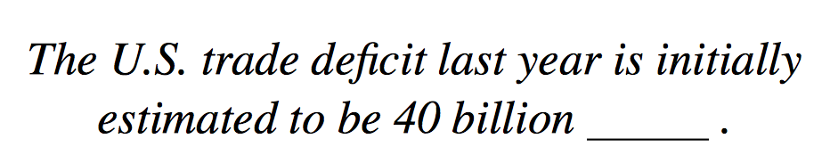
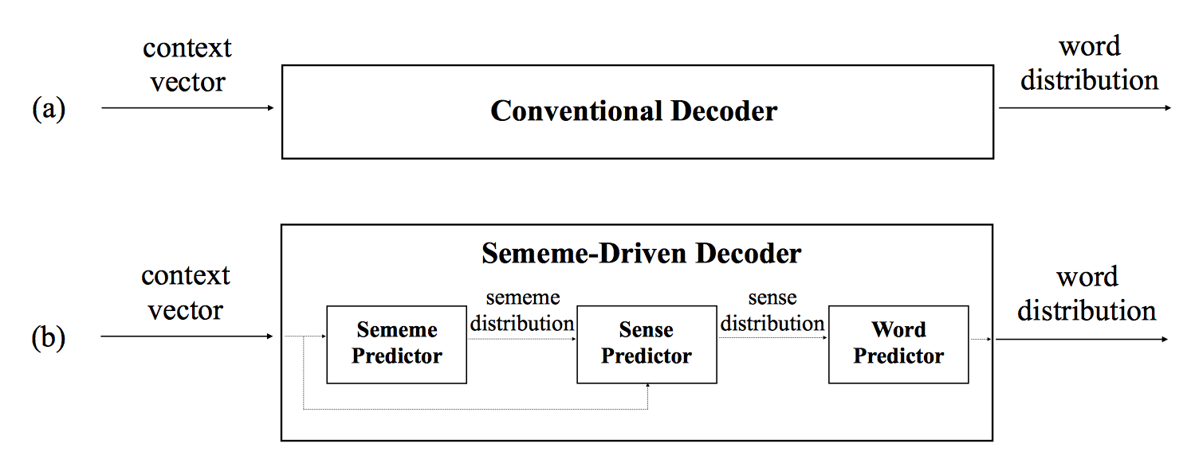
义原知识指导的神经网络语言模型
语言模型是自然语言处理的核心任务
深度学习框架CNN、RNN即用来学习语言模型，建模给定前文词（语境）下当前词出现的概率

Slide 12
义原知识指导的神经网络语言模型
Yihong Gu, Jun Yan, Hao Zhu, Zhiyuan Liu, Ruobing Xie, Maosong Sun, Fen Lin and Leyu Lin. Language Modeling with Sparse Product of Sememe Experts. EMNLP 2018.

Slide 13
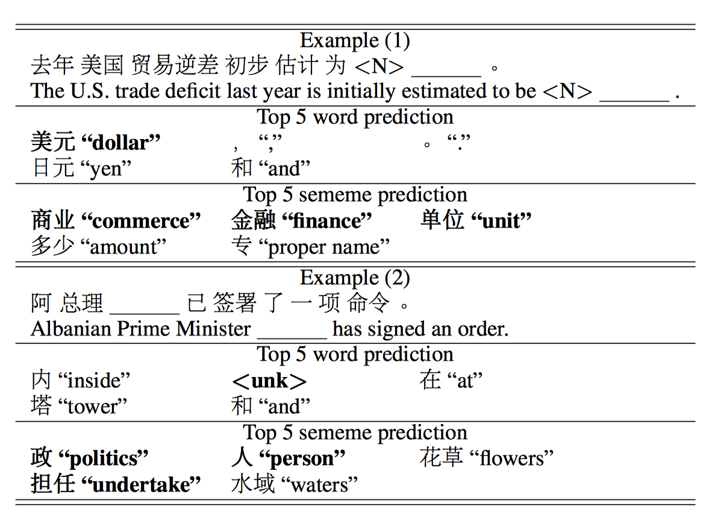
实验结果
Yihong Gu, Jun Yan, Hao Zhu, Zhiyuan Liu, Ruobing Xie, Maosong Sun, Fen Lin and Leyu Lin. Language Modeling with Sparse Product of Sememe Experts. EMNLP 2018.

Slide 14
义原知识指导的语义组合模型
语义组合 (Semantic Composition)：复杂语言单元的语义可由其组成部分的语义组合得到
农民
起义
画
句号
农民起义
画句号
语义组合度高
语义组合度低

Slide 15
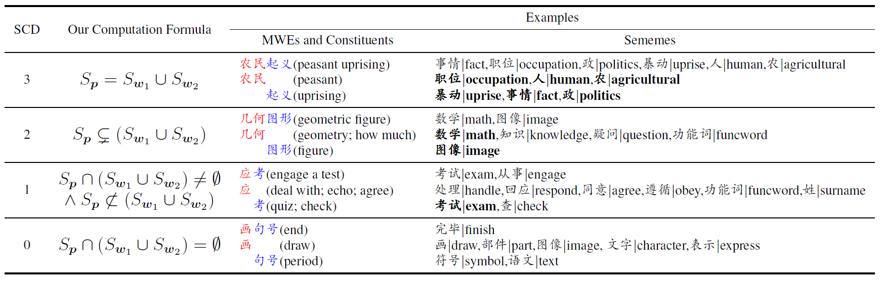
义原知识指导的语义组合模型
语义组合 (Semantic Composition)：复杂语言单元的语义可由其组成部分的语义组合得到
研究发现，义原知识是衡量语义组合度的有效工具，与人工标注结果相关度高达0.75
复合词的义原集合
组成成分的义原集合
Fanchao Qi, Junjie Huang, Chenghao Yang, Zhiyuan Liu, Xiao Chen, Qun Liu, Maosong Sun. Modeling Semantic Compositionality with Sememe Knowledge. ACL 2019.

Slide 16
义原知识指导的文本对抗攻击
文本对抗攻击：旨在通过轻微扰动原始输入样本，产生让模型做出错误判断的对抗样本
澳门
赌场
注册
送
红包
诈骗短信判别器
诈骗短信
香港
赌场
注册
送
红包
诈骗短信判别器
正常短信

Slide 17
义原知识指导的文本对抗攻击
利用义原知识，可以更好地找到语义相似的替换词集合，构建对抗样本
传统基于词向量的替换方法易受相关词干扰
  澳门 -> 葡式蛋挞，大三巴牌坊，…
义原
市
专
中国
场所
赌博
记录
赠
酬金
奖励
原始输入
澳门
赌场
注册
送
红包
香港
赠
赏金
替换词
北京
赠送
搜索空间
对抗样本
香港
赌场
注册
送
红包

Slide 18
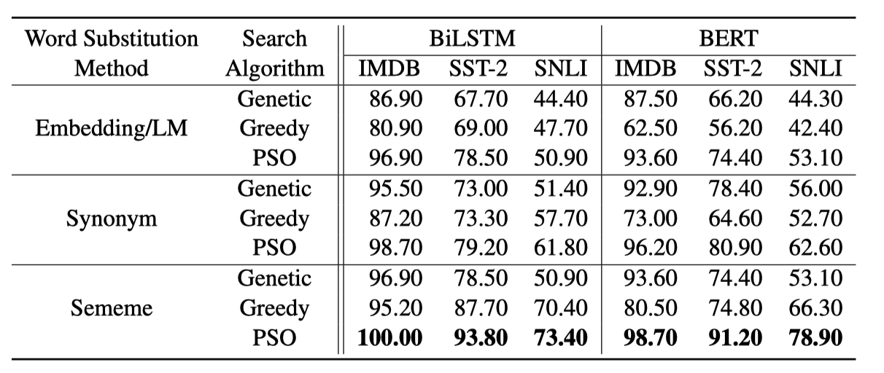
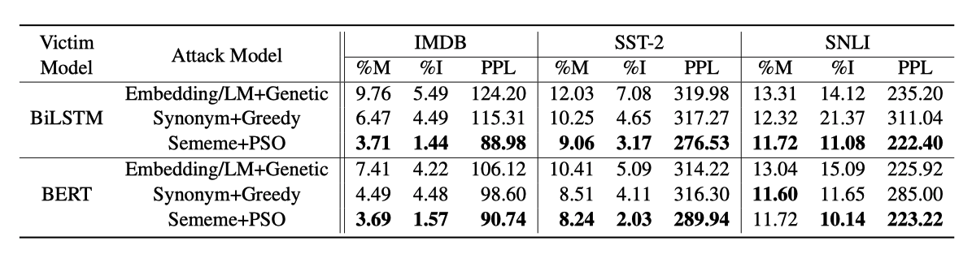
实验结果
攻击成功率
对抗样本质量

Slide 19
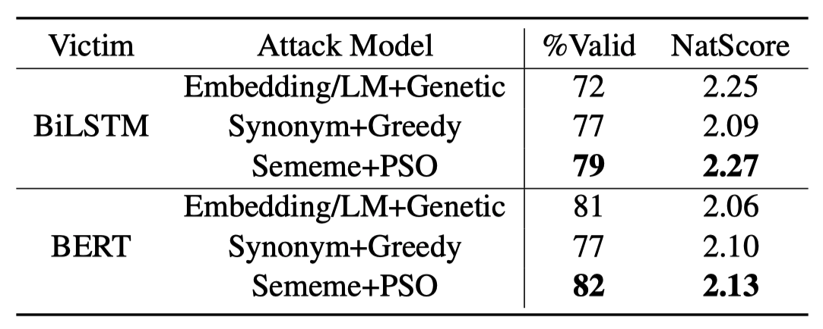
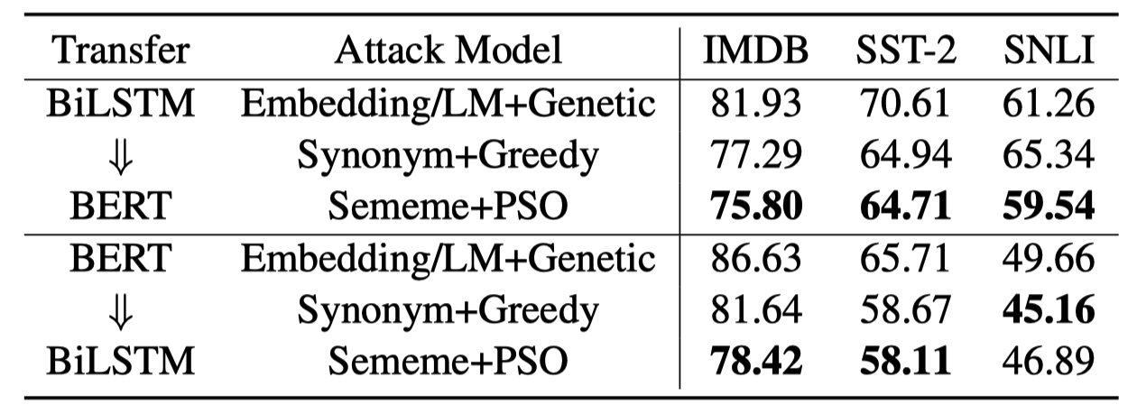
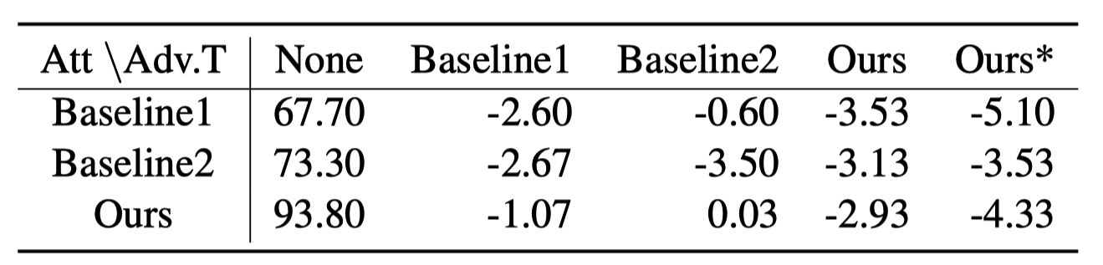
实验结果
攻击有效性和样本质量（人工标注）
迁移性
对抗训练

Slide 20
基于语义表示学习的义原推荐
义原自动推荐：实现义原知识库与时俱进，提升标注一致性
Ruobing Xie, Xingchi Yuan, Zhiyuan Liu, Maosong Sun. Lexical Sememe Prediction via Word Embeddings and Matrix Factorization. IJCAI 2017.
Huiming Jin, Hao Zhu, Zhiyuan Liu, Ruobing Xie, Maosong Sun, Fen Lin, Leyu Lin. Incorporating Chinese Characters of Words for Lexical Sememe Prediction. ACL 2018.

Slide 21
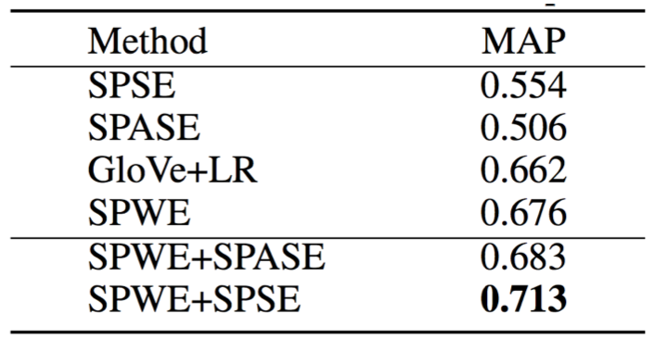
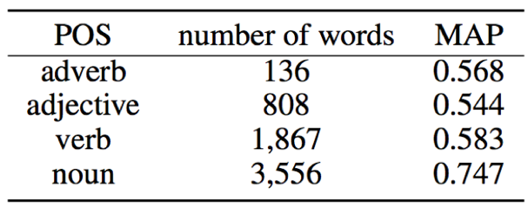
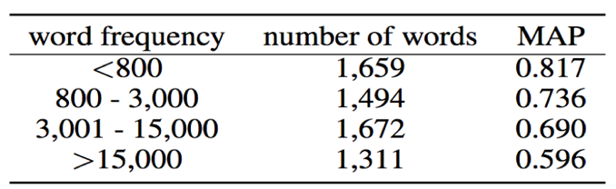
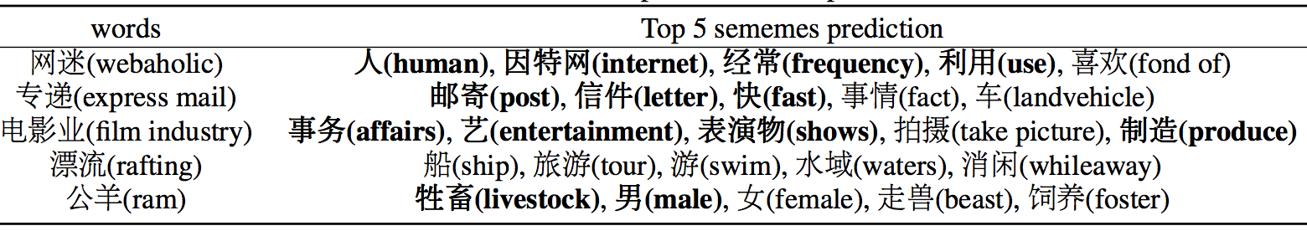
实验结果
将两种方法相融合，能够显著提升义原推荐效果。词性、词频有显著影响。
不同词性的词汇义原推荐效果
义原推荐效果
不同词频的词汇义原推荐效果

Slide 22
义原知识计算论文列表
https://github.com/thunlp/SCPapers
Fanchao Qi, Junjie Huang, Chenghao Yang, Zhiyuan Liu, Xiao Chen, Qun Liu, Maosong Sun. Modeling Semantic Compositionality with Sememe Knowledge. ACL 2019.
Yihong Gu, Jun Yan, Hao Zhu, Zhiyuan Liu, Ruobing Xie, Maosong Sun, Fen Lin and Leyu Lin. Language Modeling with Sparse Product of Sememe Experts. EMNLP 2018.
Fanchao Qi, Yankai Lin, Maosong Sun, Hao Zhu, Ruobing Xie, Zhiyuan Liu. Cross-lingual Lexical Sememe Prediction. EMNLP 2018.
Huiming Jin, Hao Zhu, Zhiyuan Liu, Ruobing Xie, Maosong Sun, Fen Lin, Leyu Lin. Incorporating Chinese Characters of Words for Lexical Sememe Prediction. ACL 2018.
Xiangkai Zeng, Cheng Yang, Cunchao Tu, Zhiyuan Liu, Maosong Sun. Chinese LIWC Lexicon Expansion via Hierarchical Classification of Word Embeddings with Sememe Attention. AAAI 2018.
Ruobing Xie, Xingchi Yuan, Zhiyuan Liu, Maosong Sun. Lexical Sememe Prediction via Word Embeddings and Matrix Factorization. IJCAI 2017.
Yilin Niu, Ruobing Xie, Zhiyuan Liu, Maosong Sun. Improved Word Representation Learning with Sememes. ACL 2017.

Slide 23
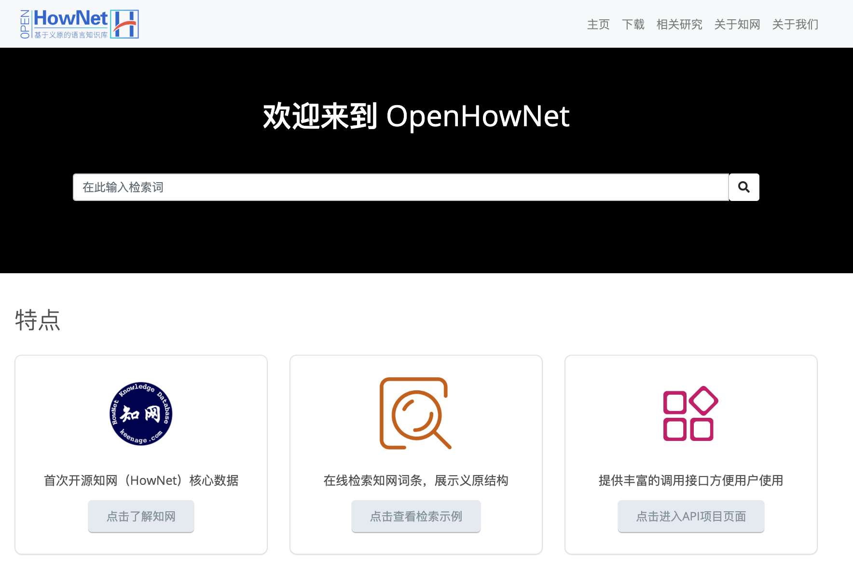
OpenHowNet
https://openhownet.thunlp.org
Notes:
最后，义原度数越高，也就越容易被预测。

Slide 24
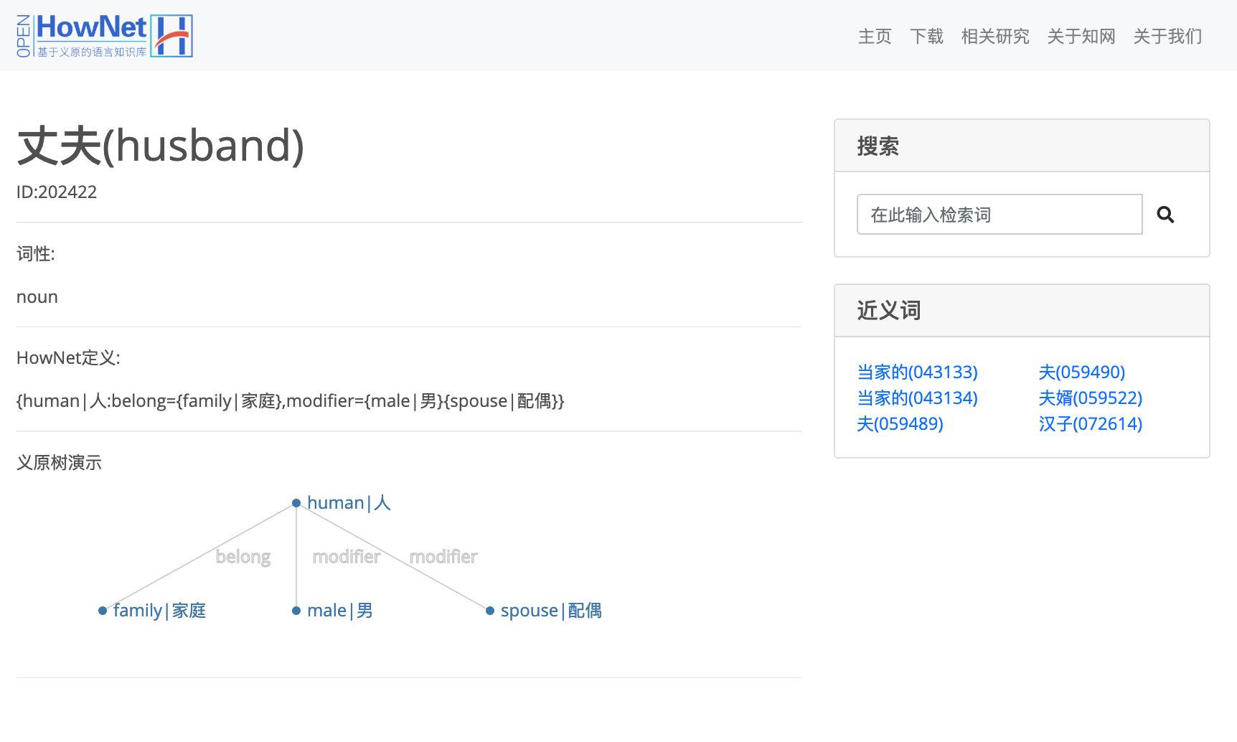
义原在线查询
提供义原知识树状可视化
Notes:
最后，义原度数越高，也就越容易被预测。

Slide 25
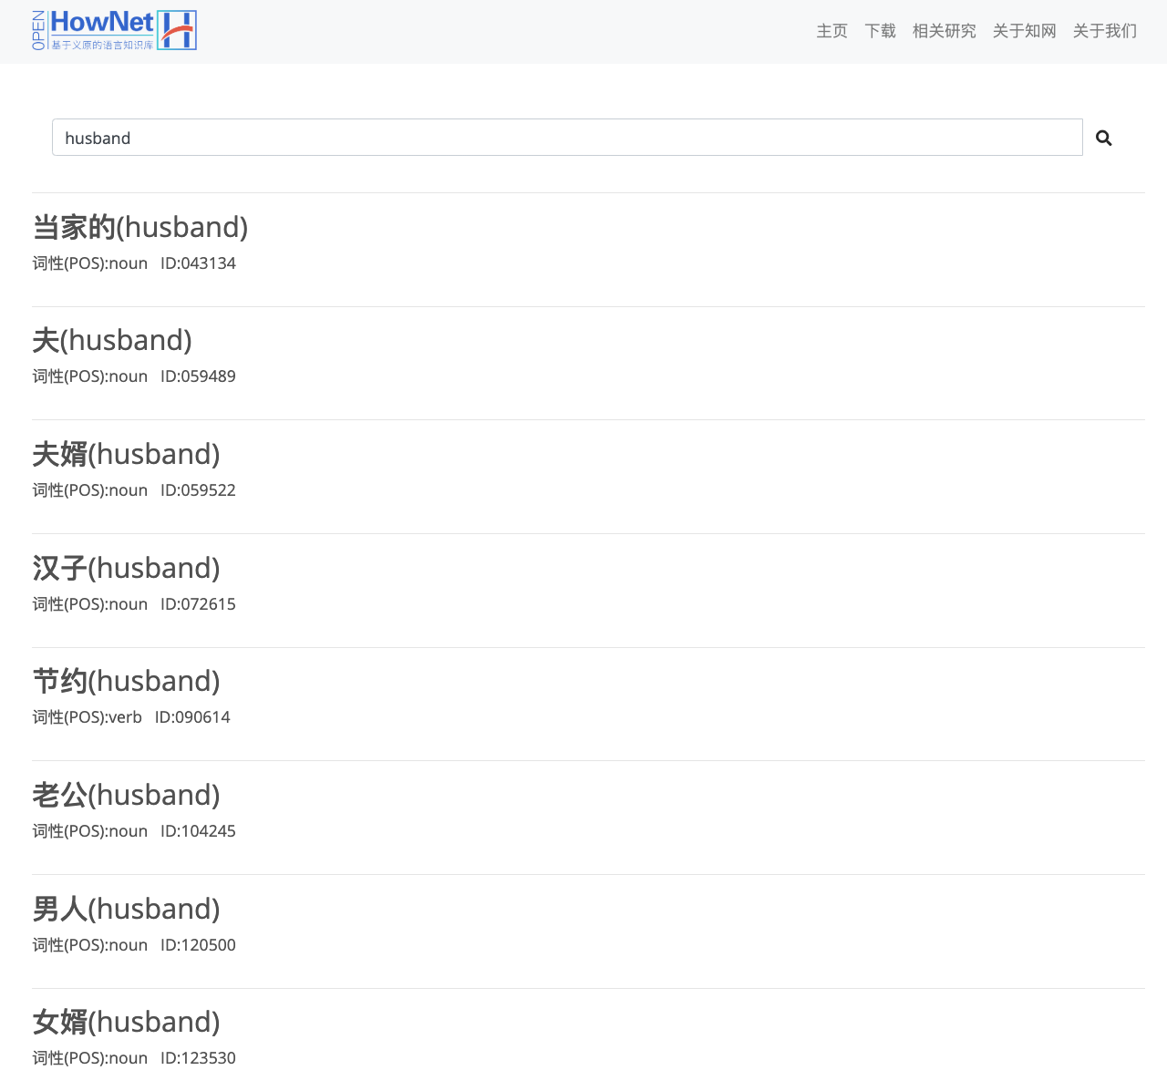
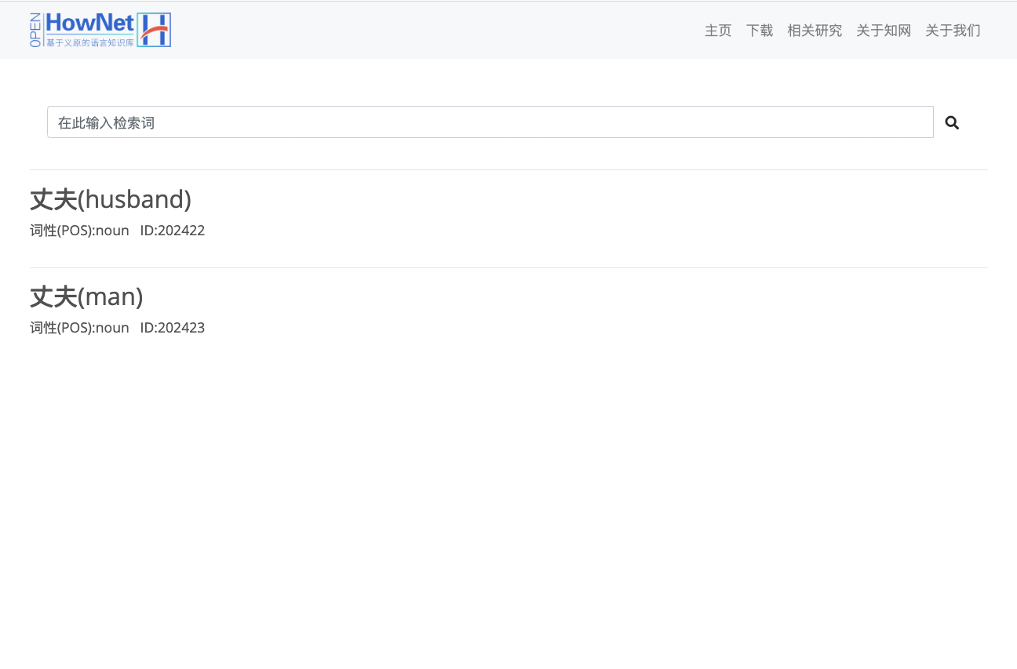
OpenHowNet网站: 义原在线查询
支持中英双语查询
Notes:
最后，义原度数越高，也就越容易被预测。

Slide 26
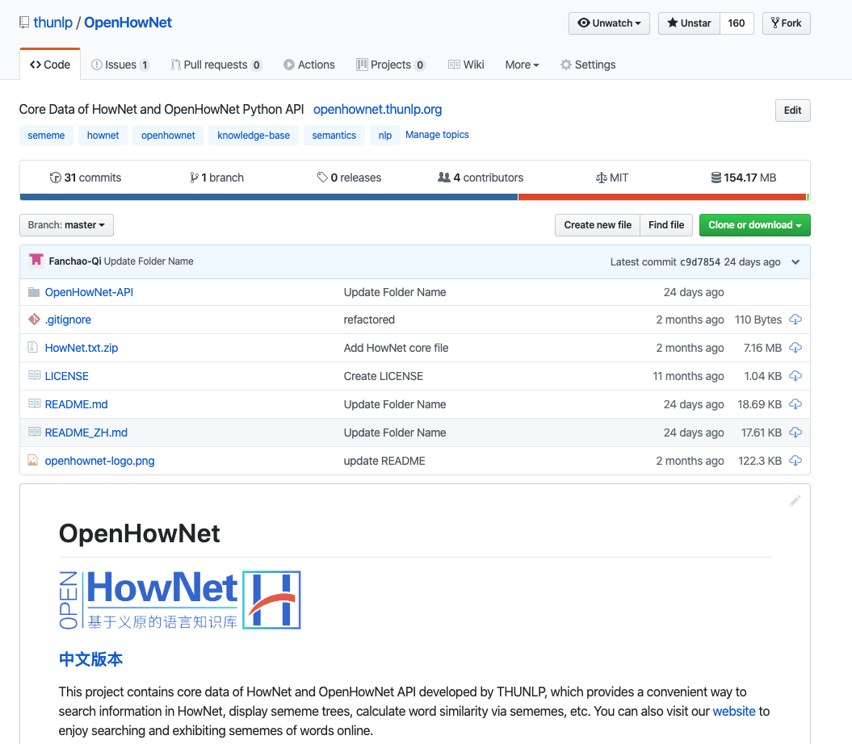
OpenHowNet API
https://github.com/thunlp/OpenHowNet
Notes:
最后，义原度数越高，也就越容易被预测。

Slide 27
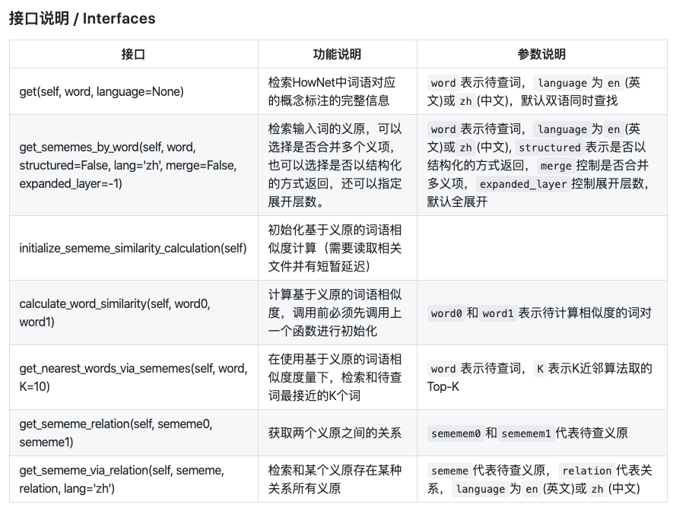
OpenHowNet API
提供HowNet所有信息的便捷调用接口
Notes:
最后，义原度数越高，也就越容易被预测。

Slide 28
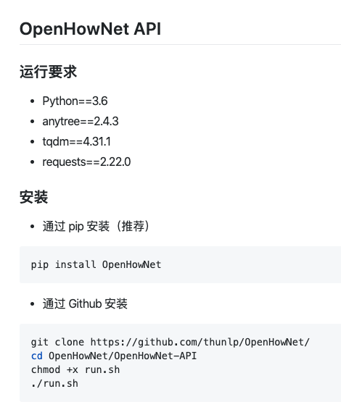
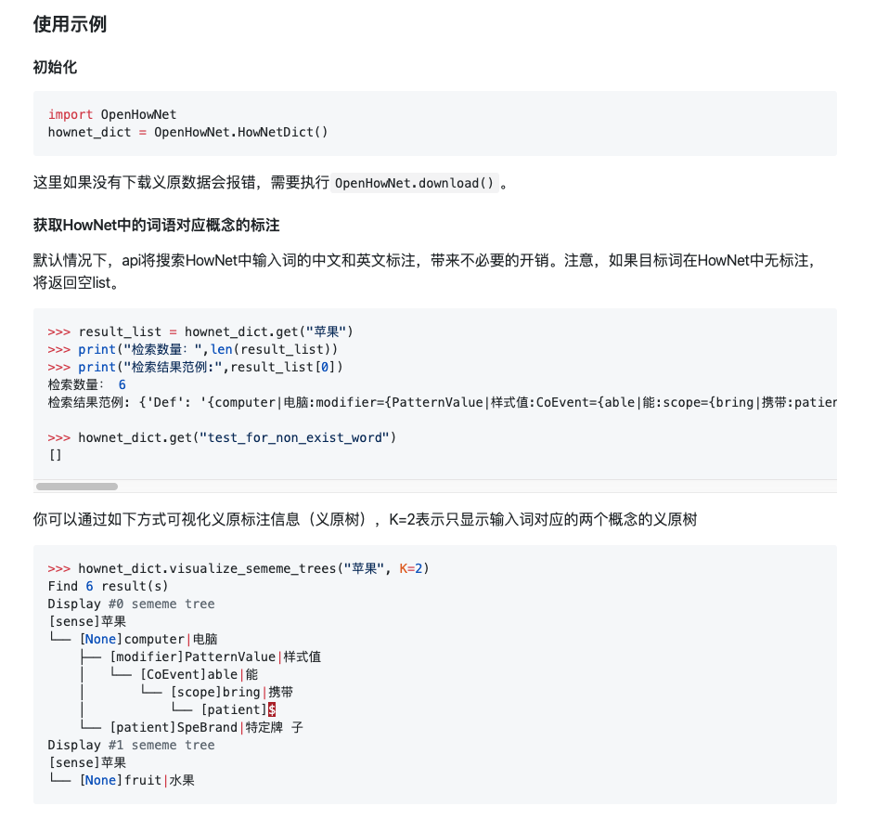
OpenHowNet API
提供pip安装
提供详细文档和丰富示例
Notes:
最后，义原度数越高，也就越容易被预测。

Slide 29
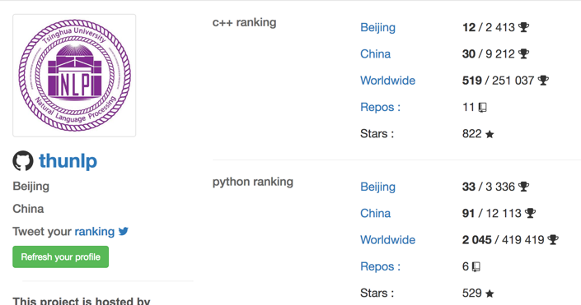
开源工具
义原计算、知识表示、知识获取等相关算法工具均在全球最大开源社区GitHub发布，获得超过2,8000+星标关注
https://github.com/thunlp
THULAC： | 中文词法分析
THUCTC： | 中文文本分类
THUTAG： | 关键词抽取与社会标签推荐
OpenKE： | 知识表示学习
OpenNRE： | 神经网络关系抽取
OpenNE： | 网络表示学习
OpenQA： | 开放域自动问答

Slide 30
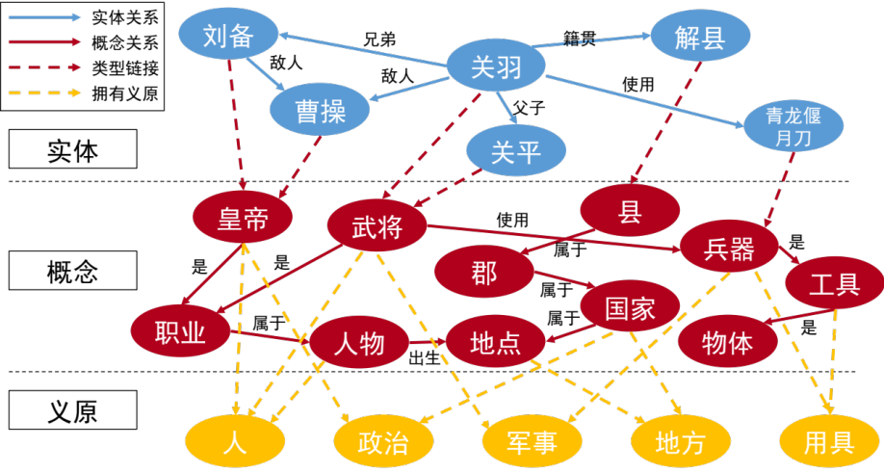
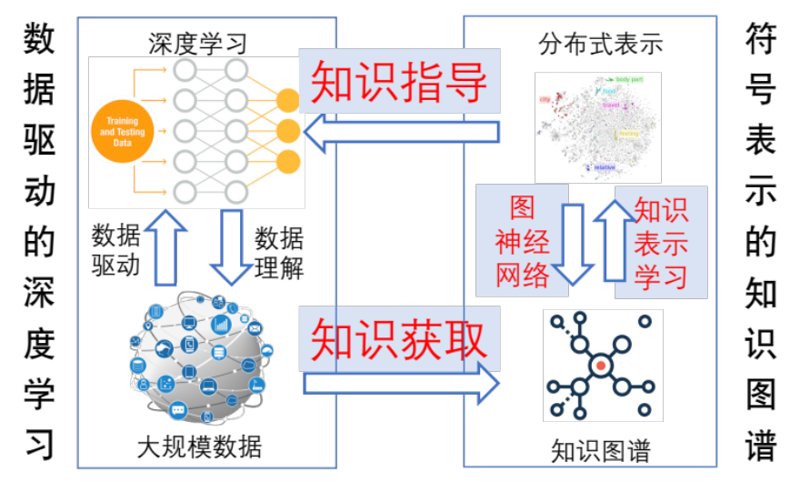
未来展望
突破语言屏障：构建跨语言义原知识库
突破知识屏障：构建“义原-概念-实体”知识描述体系，建立多层次知识间抽象学习与推理能力
突破学习屏障：实现知识指导、知识表示、知识获取多任务融合提升

Slide 31
感谢各位!
http://nlp.csai.tsinghua.edu.cn/~lzy/
liuzy@Tsinghua.edu.cn

